Slide 1


Bài 15: CUỐN SÁCH CỦA EM
Tiết 4

Slide 2


Nói và nghe

Slide 3


Nghe kể chuyện
Notes:
3

Slide 4

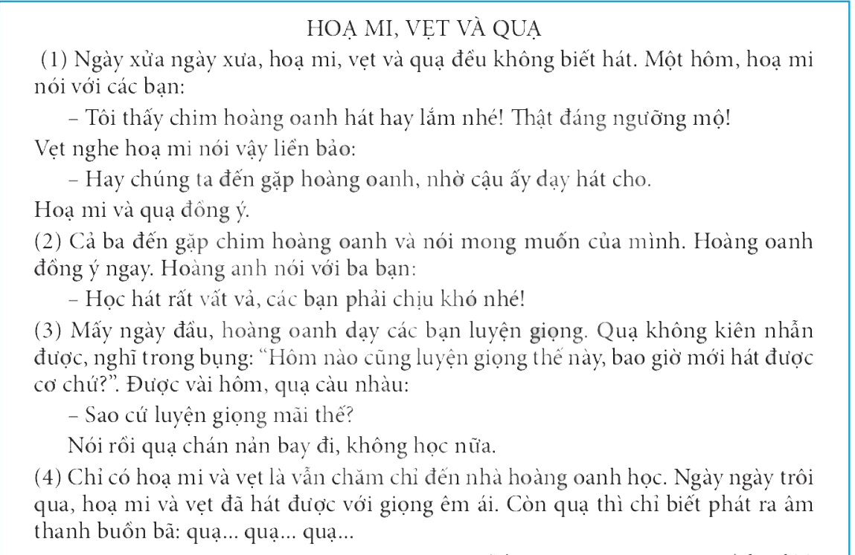

Slide 5
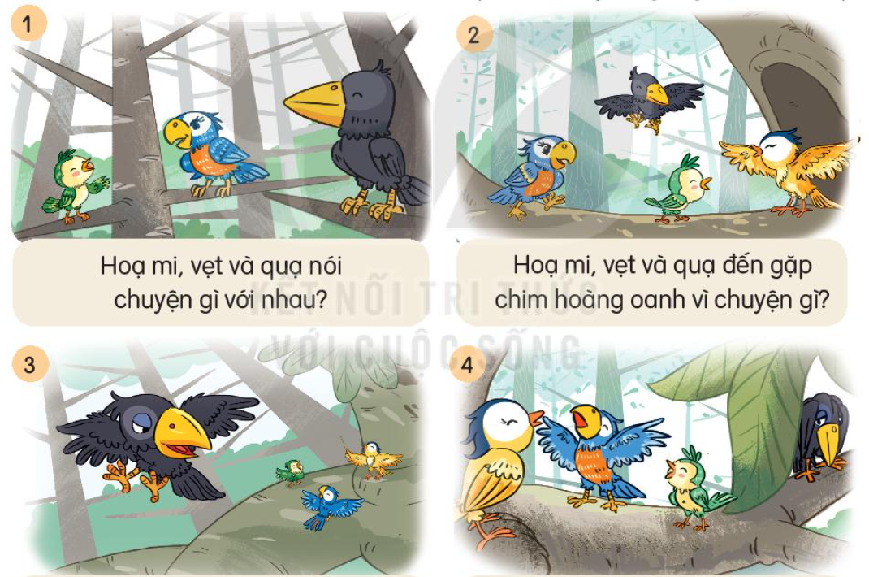

Slide 6
Kể lại chuyện theo tranh
Notes:
6

Slide 7

Cùng bạn
Trả lời câu hỏi kể chuyện theo tranh qua trò chơi “Hộp quà bí ẩn”
Notes:
7

Slide 8









Notes:
Cách chơi: Bấm vào thân hộp quà -> Xuất hiện câu hỏi, nhấp chuột để xuất hiện câu trả lời. Nhấp vào nắp hộp quà để tặng con một tràng vỗ tay. Bấm “Go home” để trờ về hộp quà tiếp theo và làm tương tự như trên.

Slide 9








Họa mi, vẹt và quạ nói chuyện gì với nhau?
Nói về việc chim hoàng anh hát hay
GO HOME
You are given 3 candies

Slide 10
Họa mi, vẹt và quạ đến gặp chim hoàng anh vì chuyện gì?
Nhờ chim hoàng anh dạy hát cho.
GO HOME
You are given 5 candies

Slide 11
Câu chuyện kết thúc như thế nào?
Họa mi và vẹt nhờ chăm chỉ học tập nên hát được giọng êm ái còn quạ chỉ phát ra được tiếng kêu buồn bã: quạ, quạ...
GO HOME
You are given 2 candies

Slide 12

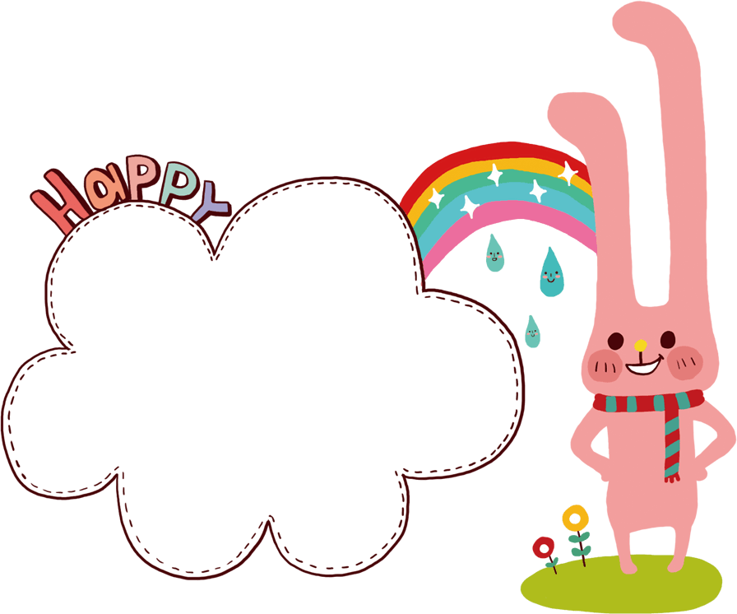

Thêi gian 5’
Cïng b¹n kÓ
trong nhãm
Notes:
12

Slide 13

Qua câu chuyện, em học được điều gì?
Notes:
13

Slide 14



CỦNG CỐ BÀI HỌC

Slide 15



Họa mi, vẹt và quạ nói chuyện gì với nhau?
Nói về việc chim hoàng anh hát hay
GO HOME
You are given 3 candies

Slide 16
Họa mi, vẹt và quạ đến gặp chim hoàng anh vì chuyện gì?
Nhờ chim hoàng anh dạy hát cho.
GO HOME
You are given 5 candies

Slide 17

Vì sao quạ bỏ các bạn bay đi?
Vì quạ chán nản, không kiên nhẫn học nên bay đi
GO HOME
You are given 7 candies

Slide 18
Câu chuyện kết thúc như thế nào?
Họa mi và vẹt nhờ chăm chỉ học tập nên hát được giọng êm ái còn quạ chỉ phát ra được tiếng kêu buồn bã: quạ, quạ...
GO HOME
You are given 2 candies

